Slide 1
헬스관리앱 프로젝트
최관우

Slide 2
1주차

Slide 3
프로젝트 개요
목표: 사용자가 하루 운동 루틴을 설정하고, 세트마다 타이머를 사용하며 운동 기록을 저장할 수 있는 헬스 앱을 플러터로 개발한다.
핵심 기능:
운동 루틴 설정 (운동명, 세트 수, 반복 수)
세트별 타이머 기능 (운동 시간/휴식 시간)
운동 기록 저장 및 날짜별/주간 기록 조회
간단한 통계 제공 (운동 완료 횟수 등)
- 대상 플랫폼: Android, iOS (Flutter 사용)

Slide 4
요구사항 1
사용자 루틴 설정
하루 운동 루틴 생성 (운동명, 세트 수, 반복 수, 무게 등 입력)
루틴 수정/삭제 기능 제공
세트 타이머 기능
운동 시간 / 쉬는 시간 입력 가능
각 세트 시작/중단/완료 처리
타이머 알림 또는 진동 기능 (선택)
운동 기록 저장
완료된 운동 기록 자동 저장
날짜별로 운동 이력 확인 가능

Slide 5
요구사항 2
기록 조회 및 통계
일간/주간/월간 운동 횟수 및 세트 수 조회
간단한 통계 차트 또는 요약 정보 제공세트 타이머 기능
로컬 데이터 저장
운동 루틴 및 기록을 로컬 DB(Hive/SQLite)에 저장
앱 재실행 시 데이터 유지
UX/UI 기본 기능
직관적인 UI/UX 제공 (운동 중 조작 최소화)
다크 모드 지원 (선택사항)

Slide 6
요구사항 3 (AI활용)
🏋 초보 사용자 (운동을 시작한 지 얼마 안 된 사람)
운동 루틴 추천 기능 (초보자를 위한 기본 운동 루틴 제공)
운동 가이드 (GIF/영상 또는 텍스트 설명)
운동 강도 조절 기능 (초급/중급/고급 선택 가능)
푸쉬 알림 (운동할 시간 알림)
💪 숙련된 사용자 (꾸준히 운동하는 사람)
맞춤 루틴 설정 (운동, 세트 수, 반복 횟수를 자유롭게 입력)
운동 기록 상세 분석 (시간별, 세트별 성과 기록)
통계 제공 (주간/월간 운동 패턴, 개선 사항)
루틴 복사 및 저장 기능 (자주 하는 루틴을 빠르게 재사용)

Slide 7
요구사항 4 (AI활용)
⏳ 시간이 부족한 직장인
짧은 운동 추천 (10~15분짜리 운동 루틴)
자동 타이머 기능 (운동 및 휴식 시간 자동 진행)
출퇴근 시간 운동 알림 (원하는 시간에 운동 리마인드)
간편 기록 기능 (운동 완료 버튼으로 빠르게 저장)
⚡ 동기부여가 필요한 사용자
목표 설정 및 트래킹 (주간 목표, 월간 목표)
운동 후 피드백 기능 (오늘 운동 어땠나요? 간단한 메모 기능)
도전 과제 (한 달 운동 챌린지 등)
친구와 공유 기능 (운동 기록 공유 및 경쟁)

Slide 8
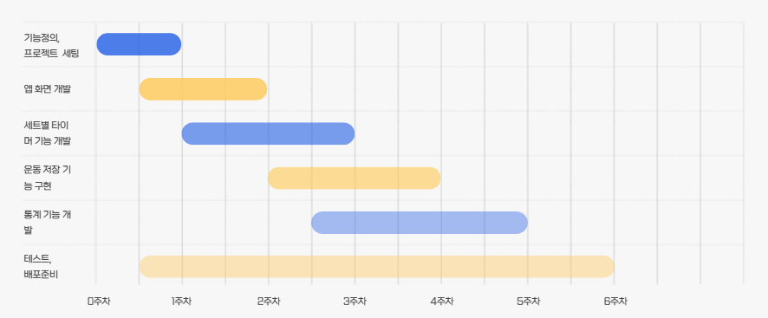
개발일정

Slide 9
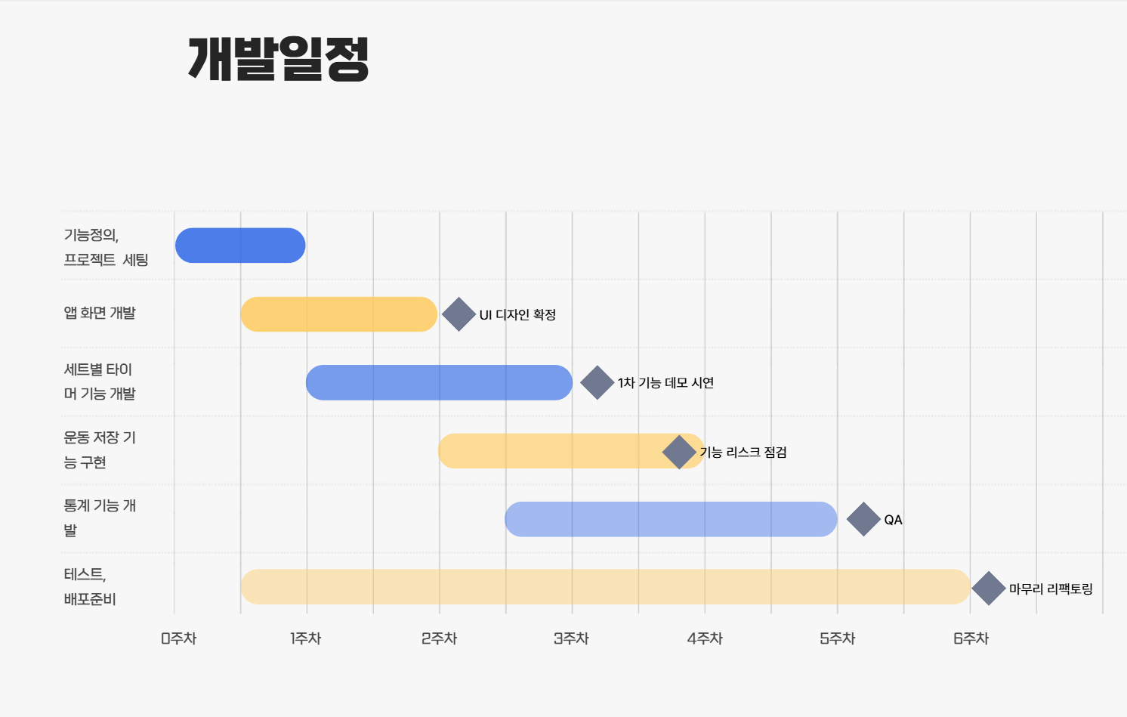
개발일정 (마일스톤 추가 버전)

Slide 10
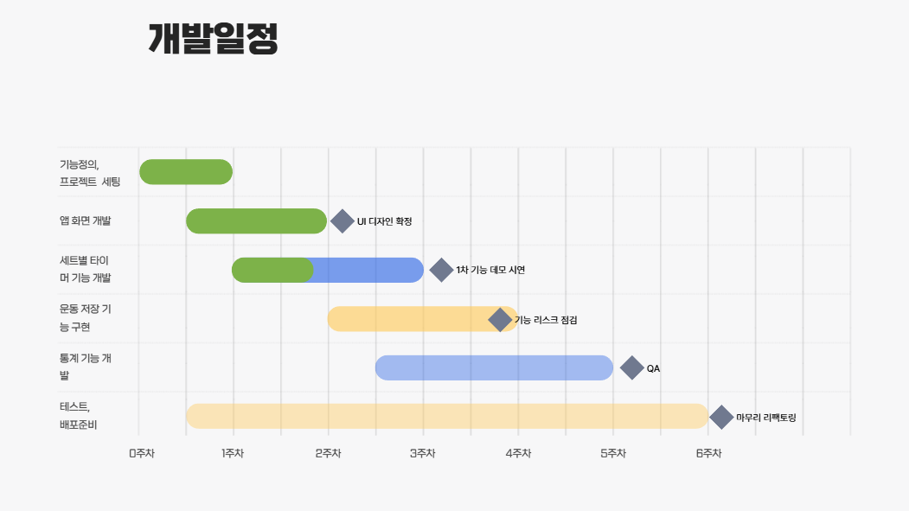
개발일정 (05-22 진행도 표시)

Slide 11
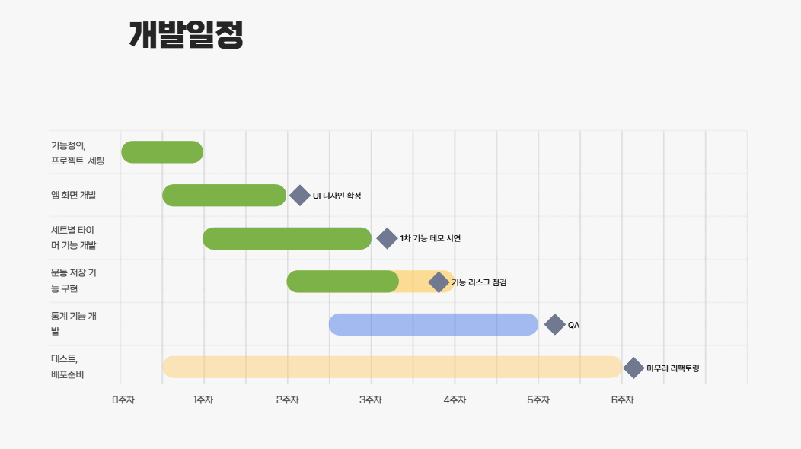
개발일정 (06-02 진행도 표시)

Slide 12
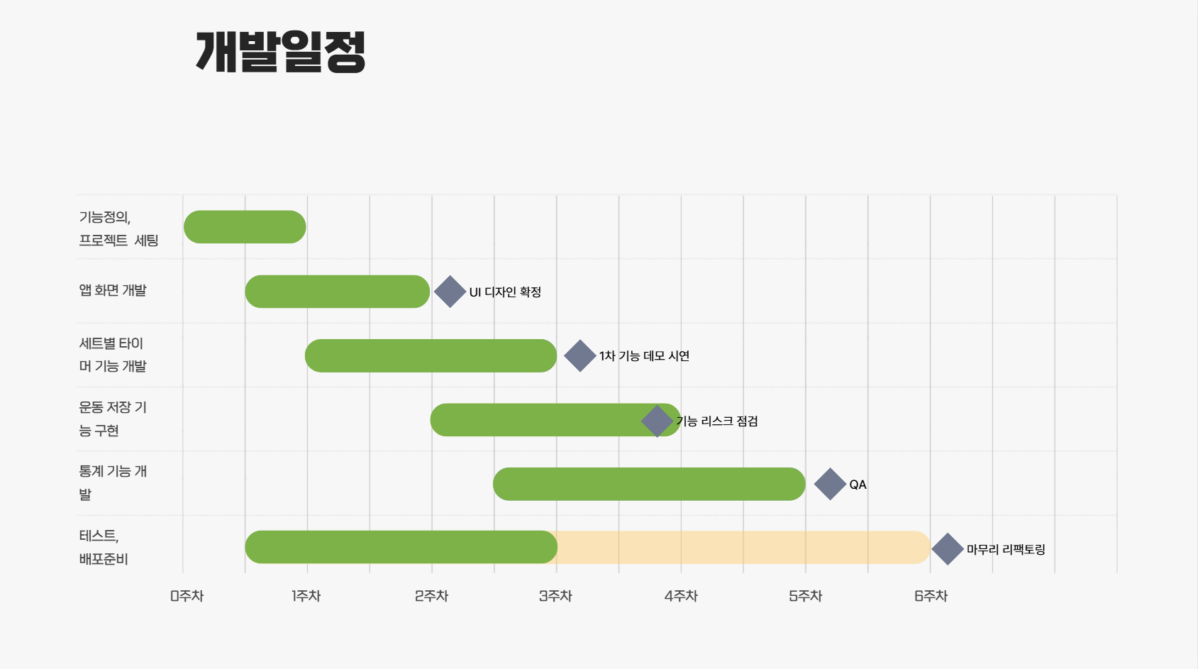
개발일정 (13주차 진행도 표시)

Slide 13
리소스 계획
개발 언어 : Flutter, Dart
개발 툴 : AndroidStudio
디자인 : Figma 또는 FlutterFlow
시간 : 약 6주

Slide 14
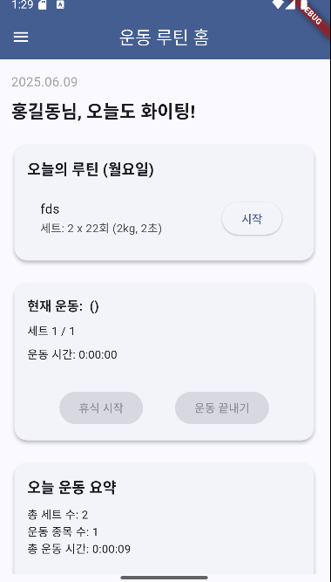
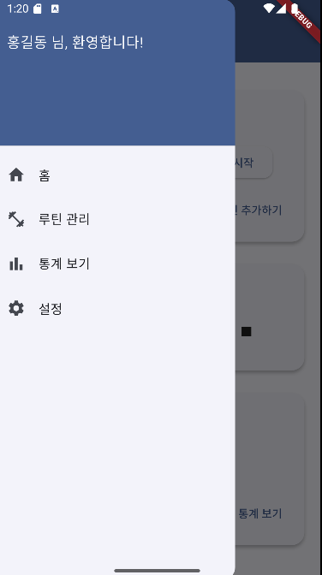
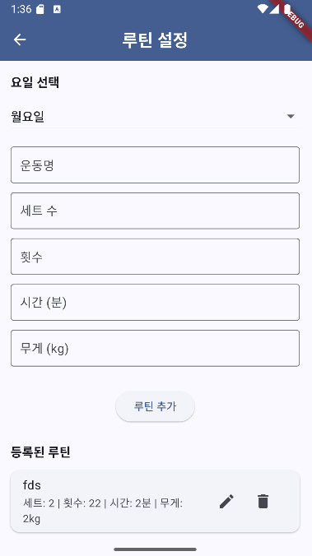
개발한 앱 화면

Slide 15
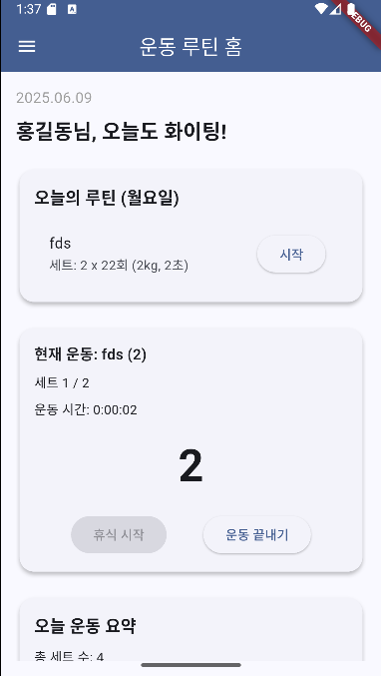
타이머 기능
운동을 선택해 시작하면 아래 현재 운동에 적용됨
휴식 시작 누르면 휴식 타이머 시작
세트는 자동으로 카운트 되며 마지막 세트에는 휴식시작 버튼 안올라옴
운동 끝내기 누르면 종료

Slide 16
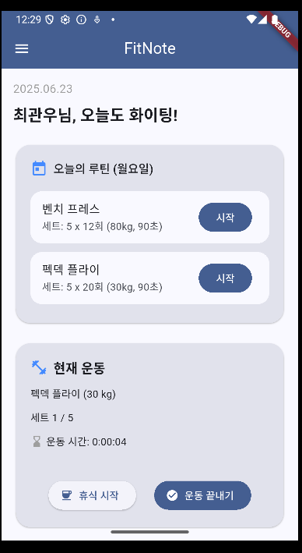
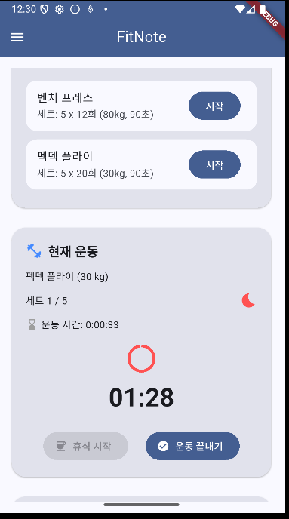
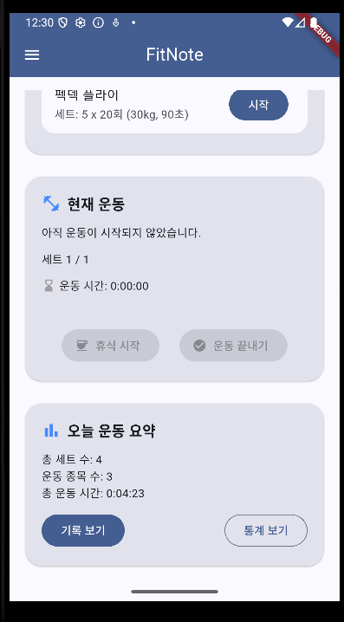
개발한 화면 (홈 Ui 수정)

Slide 17
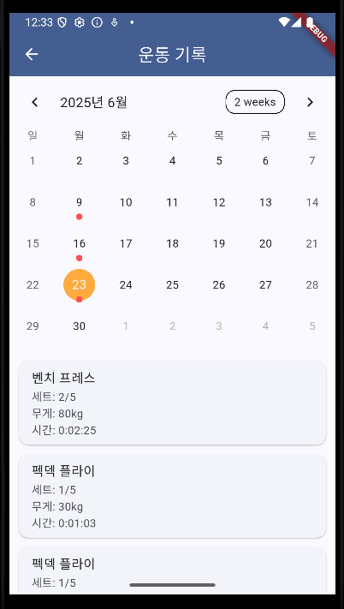
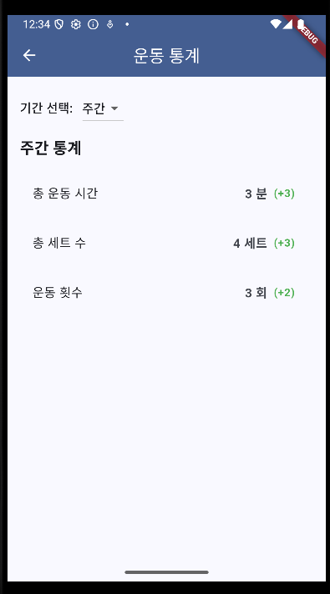
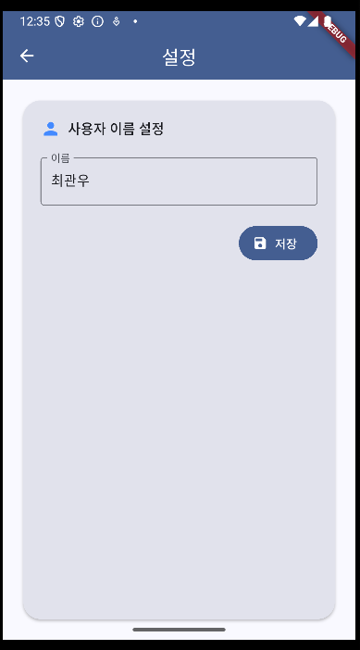
운동 기록, 운동 통계, 설정 구현

